Slide 1
파이널 프로젝트 1차 계획서 (제출용 요약)
2026-09-01
MSP 관점의 가상화폐 거래소 운영 체계 구축
장애 계층 판별
Runbook 기반 대응
복구 후 데이터 정합성 검증
24시간 거래가 멈추지 않는 가상화폐 거래소를 직접 개발했다. MSP가 이 서비스를 인수해 배포하고 운영하는 상황을 가정했다. 목표는 모니터링에서 장애 판별, 대응, 복구 검증까지 끊기지 않는 운영 체계다.
실제 자산과 실제 거래소 API는 사용하지 않는 완전한 시뮬레이션 환경이다.
개발
→
배포
→
관측
→
장애 판별
→
대응
→
복구
→
데이터 검증
수행 형태
1인 프로젝트
작성자
이상혁
프로젝트 기간
2026-05-22 ~ 2026-10-16
최종 발표
2026-10-16
01 / 08
Notes:
직접 개발한 거래소를 MSP가 인수해 운영하는 상황을 가정한 프로젝트. 개발이 아니라 배포 이후의 운영 체계가 검증 대상이라는 점을 첫 장에서 밝힌다.

Slide 2
02 문제 정의
서비스가 다시 응답한다고 해서 데이터까지 정상이라는 뜻은 아니다.
Q1
Q2
어디가 문제인가?
정말 복구됐는가?
네트워크, 애플리케이션, DB, 거래 처리 중 어느 계층의 문제인지 관측 데이터로 판단한다.
HTTP 응답만 보지 않는다. Transaction과 Ledger까지 정상인지 확인한다.
Q3
어디까지 자동화할 것인가?
되돌릴 수 있는 조치는 자동화한다. 데이터 손실 가능성이 있는 조치는 운영자가 판단한다.
"서비스가 안 된다"는 현상을 실제 장애 계층으로 구체화하는 것이 운영의 첫 판단이다.
02 / 08
Notes:
핵심 질문 셋. 어디가 문제인가, 정말 복구됐는가, 어디까지 자동화하는가. HTTP 응답 복귀와 데이터 정상은 별개의 판정이라는 것이 이 프로젝트의 출발점.

Slide 3
03 대상 서비스
운영 대상: 24시간 거래가 발생하는 시뮬레이션 거래소
Bot Fleet / 사용자
Order / Matching
Double-entry Ledger
→
주문 API
→
→
Transaction
→
→
잔고 / 거래내역
24시간
기저 트래픽
멱등키 필수
single writer
명령 저널, fsync
복식부기 원장
자산별 합계 0 불변식
재계산 가능한 파생
거래소를 운영 대상으로 고른 이유는 하나다. 장애 후 복식부기 원장으로 데이터 정합성을 객관적으로 판정할 수 있기 때문이다. 모든 거래가 끝난 뒤 자산별 원장의 합이 0이어야 한다는 불변식이 복구의 판정 기준이 된다.
REST API 99개 DB Table 50개 Backend Test 467개 Ledger invariant 26종 Bot Fleet 24시간
실제 자산 없음, 입출금 없음,
외부 거래소 API 의존 없음
03 / 08
Notes:
운영 대상은 직접 개발한 시뮬레이션 거래소. 거래소를 고른 이유는 복식부기 원장으로 복구를 객관적으로 판정할 수 있기 때문. 규모 수치는 저장소 실측값.

Slide 4
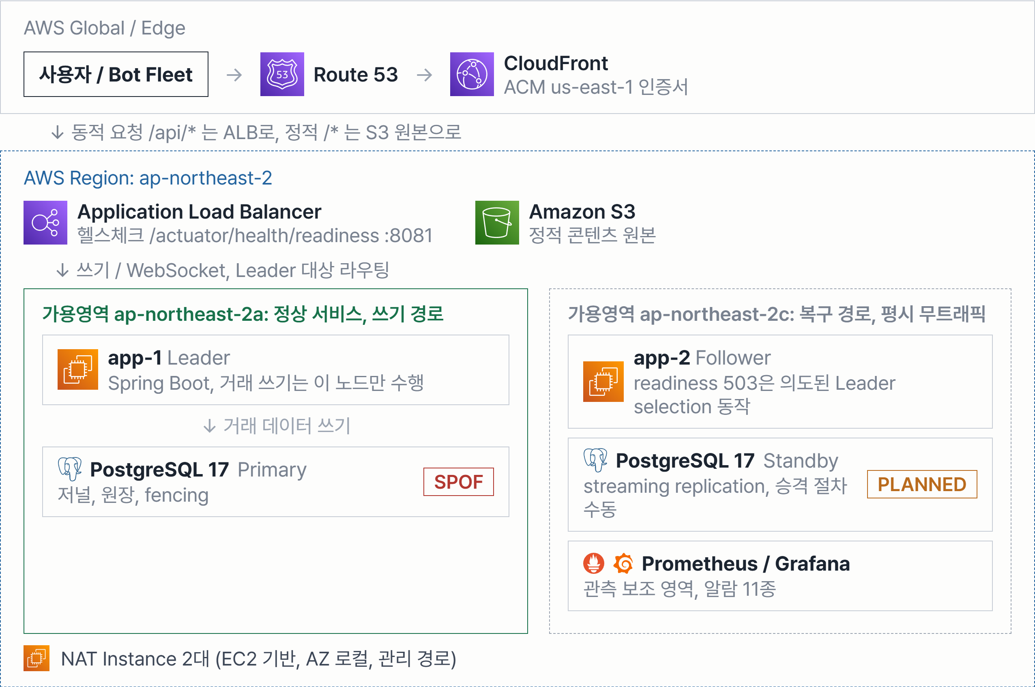
04 서비스 아키텍처
Application 2AZ, Single Writer, PostgreSQL Streaming Replication
Application HA
2 AZ
설계 완료, 클라우드 배포 전
전체 AZ 장애 내성
미성립
DB 승격 수동, 소요 미측정
Failover RTO
약 6.7초
로컬 1회 측정값
원장 불변식 위반
0건
불변식 26종, 로컬 검증
Application은 2AZ로 분산했다. 다만 DB에는 아직 단일 장애점이 남아 있다.
04 / 08
Notes:
Application은 2AZ, 쓰기는 single writer. DB 승격이 수동이라 전체 AZ 내성은 미성립. RTO 6.688초는 로컬 1회 측정이며 클라우드 수치가 아니다.

Slide 5
05 모니터링과 장애 판별
무엇을 보는가보다 어떻게 판단하는가
거래량 증가
거래량 감소
수요 증가와 포화를 구분한다
유휴와 정지를 구분한다
TPS
TPS
↓
↓
Latency
Request Arrival 요청 자체가 줄었는가
↓
↓
Error Rate
Bot 봇이 멈췄는가
↓
↓
CPU / Memory / DB Connection
Network L4 연결이 성립하는가
↓
DB Connection과 Query Latency
정상 수요 Latency와 Error Rate 안정
↓
Leader Lease만 갱신되고 처리는 멈췄는가
처리 한계 접근 Latency 상승
배선된 알람 11종이 전부 상한형이다. Lease만 갱신되면서 체결이 0이던 좀비 리더를 30분 넘게 놓쳤다. 그 사고가 하한 알람을 넣는 이유다.
용량 초과 Error Rate 상승, DB Connection 포화
Network 계층 판별
ICMP
→
TCP
→
HTTP
→
DB
전이가 갈리는 지점이 장애 계층
현재: Probe·하한 Alert 미구현, 클라우드 검증 전
05 / 08
Notes:
핵심은 무엇을 관측하는가가 아니라 관측 결과를 어떻게 판단하는가. 하한 알람이 없어 유휴와 정지가 구분되지 않는 것이 현재의 실제 공백. 계층 프로브도 미구현이며 남은 기간 최우선 항목.

Slide 6
06 장애 대응 절차
Alert 이후의 대응은 Runbook으로 고정한다
Alert 감지
→
Severity 결정
→
계층 판별
→
Runbook 조치
→
서비스 복구 확인
→
Transaction 검증
→
Ledger 검증
→
Incident 종료
AUTO
OPERATOR
OPERATOR
AUTO + OPERATOR
AUTO
AUTO
AUTO
OPERATOR
자동과 수동의 경계
로컬 실측 · 리더 kill 1회차
반복 가능하고 되돌릴 수 있는 조치는 자동화한다. 봇 재기동과 리더 자동 승격이 여기에 속한다.
Leader Failover RTO
약 6.7초
DB 승격, 롤백 등 데이터 손실 가능성이 있는 조치는 운영자가 판단한다.
수동 개입
0회
Ledger invariant 위반은 자동 수정하지 않고 P1으로 분류한다. 섣부른 보정은 원인 분석의 근거와 원래 상태를 함께 지운다.
원장 불변식 위반
0건
복구 종료 조건: 서비스 응답 복귀가 아니라 거래와 원장 검증까지 완료.
06 / 08
Notes:
Alert 이후는 Runbook으로 고정. 자동과 사람의 경계가 이 장의 핵심. 되돌릴 수 있으면 자동, 데이터 위험이 있으면 사람. 원장 불일치는 P1이고 자동 보정하지 않는다.

Slide 7
07 검증 및 구현 계획
Chaos Harness는 목적이 아니라 운영 체계를 검증하는 수단이다
기술 스택과 선정 이유
Java / Spring Boot
거래 처리 분리
E1부터 E10까지의 실험으로 실제 장애를 재현하고, Alert 발화부터 Ledger 검증까지의 전 과정이 Runbook대로 동작하는지 확인한다.
PostgreSQL 17
Transaction, fencing, Ledger
Next.js
정적 배포
AWS
외부 배포, 비용 산정
대표 장애
검증 지표
Docker
환경 재현
Leader Kill
MTTD / MTTR
Prometheus / Grafana
Metric 기반 Alert 고정
Network Partition
RTO / RPO
DB Connection 장애
epoch, split-brain
k6
부하 검증
Latency / Packet Loss
Ledger invariant 26종
자체 Chaos Harness
장애 판정 직접 소유
Application Freeze
보안
비용
TLS, DB 외부 접근 차단, 관리자 접근 제어, Secret 관리, Rate Limit, Audit Log
월 상한 10만 원 달력 월 예상 97,318원 비용도 설계 변수로 사용한다
로컬 라이브 검증은 6건을 통과했다. 복구 실측은 로컬 카오스 스택이 소유하고, 클라우드는 서비스가 상시로 서는 것을 증명한다.
07 / 08
Notes:
Chaos Harness는 프로젝트의 목적이 아니라 Runbook과 장애 대응 체계를 검증하기 위한 수단. 기술 선택은 이유와 함께 제시한다. 비용 상한은 설계 변수.

Slide 8
08 일정과 최종 시연
10월 16일까지의 실행 일정
현재 남은 작업
09/01
계획서 제출
Cloud 배포
0건
09월 초
Cloud 배포, 외부 접속 성립 (09-08 고정점)
L3 / L4 / L7 Probe
0건
09월 중순
2AZ 배치, Monitoring Baseline 관측
카오스 최종 완주
실행 전
09월 중후반
계층 Probe, 하한 Alert, Runbook 배선
DB HA
미성립, 승격 수동
10월 초
카오스 최종 완주, Backup Restore 시험, 보안 하드닝
Backup Restore
미검증
10/09
기능 동결, Scorecard 채우기
Cloud 배포와 계층 Probe가 풀리면 대표 Runbook의 BLOCKED 단계 일곱 개도 함께 풀린다.
10/16
최종 발표
최종 Demo
정상
→
장애 주입
→
Alert
→
계층 판별
→
Runbook
→
복구
→
Transaction 검증
→
Ledger 검증
→
Scorecard
평가 기준은 복구했는가가 아니다. 어디가 문제였고, 얼마나 빨리 되돌렸고, 데이터가 정상임을 증명했는가다.
08 / 08
Notes:
마지막 장은 실행 계획. Gap을 숨기지 않는다. Cloud 배포와 프로브가 풀리면 Runbook의 BLOCKED 단계가 함께 풀린다. 최종 평가는 복구 여부가 아니라 판별, 속도, 데이터 증명.

